Slide 1
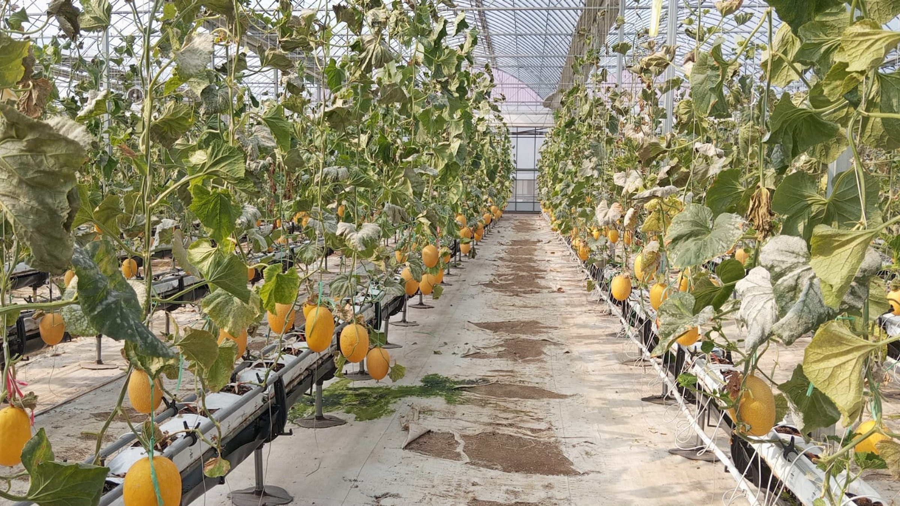
TUGAS 1 · SISTEM PENUNJANG KEPUTUSAN
BI Dashboard sebagai DSS untuk Penjualan Kebun Produksi BBPP Ketindan
Star schema data warehouse dan dashboard Power BI dari 549 transaksi, 3 Agustus–25 September 2026
Ade Surya Ananda
NIM 2646000083 · Sistem Penunjang Keputusan
Foto: Smart Greenhouse melon BBPP Ketindan, dokumentasi observasi Oktober 2026.
Notes:
Pembuka (±30 dtk). Tugas ini membangun BI dashboard sebagai sistem penunjang keputusan untuk kebun produksi BBPP Ketindan. Datanya buku kasir asli 8 minggu, dimodelkan menjadi star schema, lalu divisualisasikan di Power BI.

Slide 2
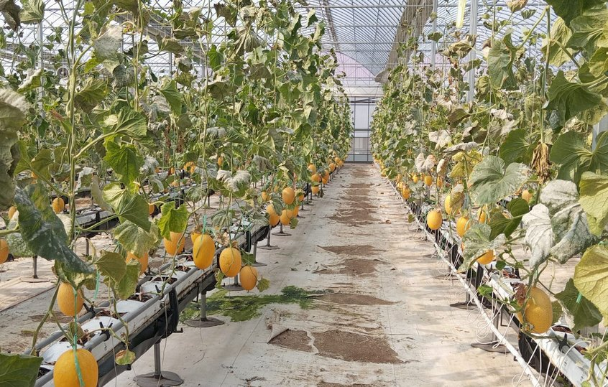
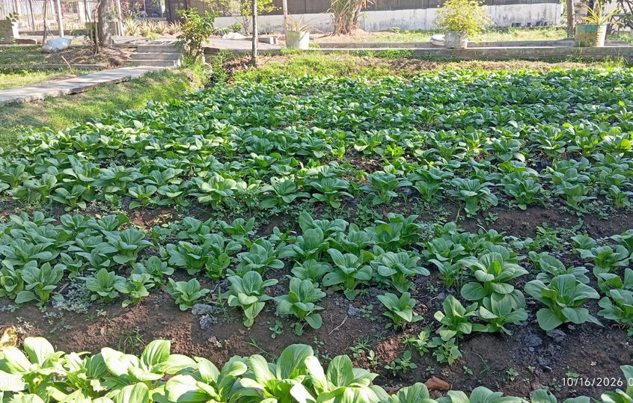
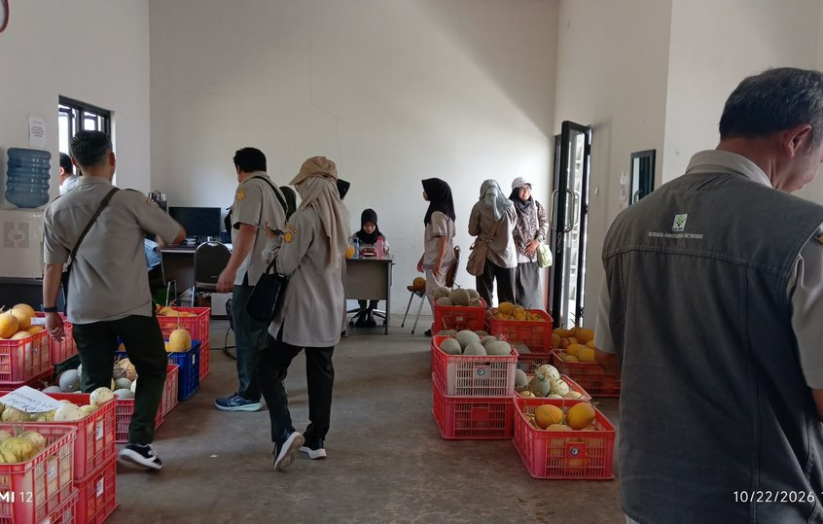
1
BBPP Ketindan menjual hasil kebun pelatihannya langsung ke pembeli, tetapi pencatatannya hanya buku kasir harian
2
UPT BPPSDMP Kementerian Pertanian di Lawang, Malang: pelatihan vokasi pertanian sekaligus kebun produksi komersial dengan 5 blok lahan (SGH, UMUM, PP, P3K, PROGEV).
1 Smart Greenhouse
Melon premium dan tomat cherry ditanam serentak, sehingga panen datang bersamaan.
2 Lahan terbuka
Sayuran daun seperti pakcoy dan sawi berputar cepat dengan nilai jual kecil.
3 Penjualan langsung di balai
Pembeli memilih sendiri; staf mencatat komoditas, volume, harga, dan nama pembeli.
Pengelola kebun: memutuskan jadwal tanam dan alokasi lahan
Staf penjualan: mencatat transaksi di buku kasir
Pembeli grosir & eceran: menentukan serapan hasil panen
Masalah inti: panen menumpuk di minggu tertentu dan omzet bergantung pada sedikit produk dan pembeli, tetapi belum ada alat untuk melihatnya.
Foto: dokumentasi observasi lapangan BBPP Ketindan, Oktober 2026.
Organisasi & pemangku kepentingan
Notes:
Organisasi (±1,5 mnt). BBPP Ketindan adalah UPT Kementan di Lawang yang menggabungkan pelatihan vokasi dengan kebun produksi komersial. Hasil kebun dijual langsung di balai ke pembeli grosir dan eceran. Pemangku kepentingan utama: pengelola kebun yang memutuskan jadwal tanam, staf penjualan yang mencatat transaksi, dan pembeli. Masalahnya, semua keputusan masih berdasar ingatan dan buku kasir.

Slide 3
2
Lima KPI menjawab tiga keputusan: kapan hasil panen terjual, produk apa diprioritaskan, dan pembeli siapa dijaga
3
1
KPI 1
2
KPI 2
3
KPI 3
4
KPI 4
5
KPI 5
Pendapatan per minggu
Pendapatan per bulan
Produk omzet terbesar
Produk terlaris (volume)
Pembeli terbesar
Pertanyaan
Berapa pendapatan setiap minggu?
Alasan
Mendeteksi minggu panen raya dan arus kas.
Pertanyaan
Berapa pendapatan setiap bulan?
Alasan
Membandingkan capaian antarbulan.
Pertanyaan
Produk apa yang memberi pendapatan terbesar?
Alasan
Menemukan komoditas tulang punggung omzet.
Pertanyaan
Produk apa yang paling banyak terjual?
Alasan
Mengukur serapan pasar per satuan.
Pertanyaan
Siapa pembeli yang belanjanya terbanyak?
Alasan
Memetakan pembeli kunci.
Keputusan: Jadwal tanam & logistik
Keputusan: Evaluasi target berkala
Keputusan: Prioritas lahan & perawatan
Keputusan: Volume panen & cegah busuk
Keputusan: Kontrak & pre-order
Justifikasi: dipilih dari kolom yang benar-benar tercatat (tanggal, komoditas, volume, harga, pembeli, lahan). Biaya dan stok tidak dicatat, sehingga margin dan perputaran stok tidak dijadikan KPI.
Pemilihan KPI
Notes:
Alasan KPI (±1,5 mnt). Lima KPI ini diturunkan dari pertanyaan pengelola dan dari kolom yang benar-benar tercatat. Dua KPI waktu untuk arus kas dan jadwal panen, dua KPI produk untuk prioritas komoditas, satu KPI pembeli untuk kemitraan. Margin dan stok tidak dicatat, jadi tidak saya jadikan KPI.

Slide 4
3
Data 8 minggu dari buku kasir dibersihkan dalam empat langkah sebelum dimodelkan
4
549
36
Rp 29,82 Jt
16 · 214
transaksi tercatat
hari transaksi (8 minggu)
total pendapatan
komoditas · pembeli unik
Buku kasir
1 sheet Excel, 549 baris, kolom tanggal s.d. lahan
Koreksi tanggal
7 baris tahun salah (2025/2028/2029) dan 2 tanggal teks → 2026
Seragamkan satuan
kg → Kg, paket → Pack (harga sama); sisa 4 satuan
Pisah star schema
1 tabel fakta + 4 tabel dimensi dengan kunci
Validasi total
Rp 29.818.920 sama dengan sel TOTAL buku kasir
Mengapa koreksi tanggal penting
Empat transaksi Tomat Cherry tanggal 15 September tercatat sebagai 2025. Tanpa koreksi, Rp 150.000 hilang dari pendapatan Minggu-38 (KPI 1) dan dari September (KPI 2). Koreksi memakai urutan nomor transaksi: baris sebelum dan sesudahnya bertanggal 2026.
Sumber: buku kasir kebun produksi BBPP Ketindan, 3 Agustus–25 September 2026 (diolah).
Pengumpulan & pembersihan data
Notes:
Data (±1,5 mnt). Data diambil dari buku kasir harian kebun: 549 transaksi selama 36 hari transaksi, jauh di atas syarat minimal tiga minggu. Langkah paling penting adalah koreksi tanggal, karena empat transaksi tomat cherry tercatat tahun 2025. Hasil akhirnya divalidasi: total pendapatan sama persis dengan total di buku kasir.

Slide 5
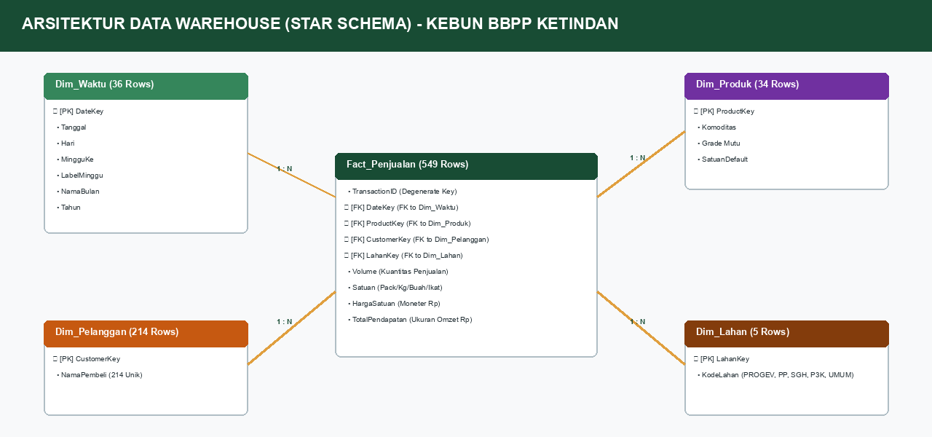
4
Star schema: satu tabel fakta penjualan dikelilingi empat dimensi yang masing-masing melayani KPI
5
Tabel | Baris | Melayani
Fact_Penjualan | 549 | Ukuran Volume, TotalPendapatan
Dim_Waktu | 36 | KPI 1 minggu, KPI 2 bulan
Dim_Produk | 34 | KPI 3–4 (16 komoditas × grade)
Dim_Pelanggan | 214 | KPI 5 pembeli
Dim_Lahan | 5 | Kontribusi 5 blok lahan
Cara membaca
Grain fakta: satu baris = satu komoditas yang dibeli satu pembeli pada satu tanggal. Relasi 1 : N dari setiap dimensi ke fakta.
Istilah Tabel fakta: berisi angka yang dijumlahkan. Dimensi: konteks untuk memfilter dan mengelompokkan angka. Star schema: fakta di tengah, dimensi di sekeliling.
Diagram: model data Power BI SPK_Ade Surya Ananda_2646000083_PowerBI, disusun ulang.
Desain data warehouse
Notes:
Desain DW (±1,5 mnt). Tabel fakta menyimpan satu baris per transaksi dengan ukuran volume dan pendapatan. Dimensi waktu melayani KPI 1 dan 2, dimensi produk KPI 3 dan 4, dimensi pelanggan KPI 5, dan dimensi lahan untuk analisis tambahan. Semua relasi satu-ke-banyak dari dimensi ke fakta.

Slide 6
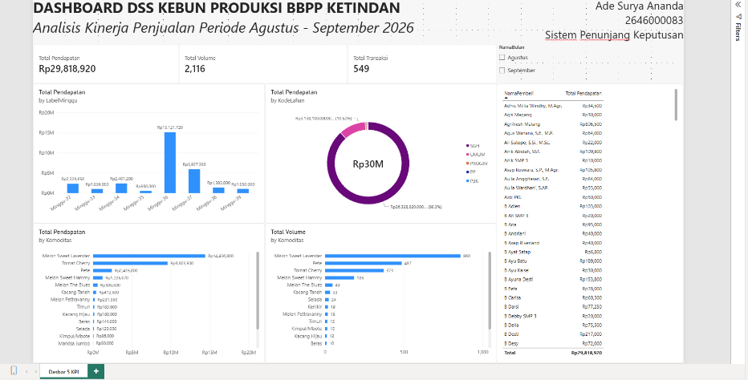
5
Dashboard Power BI menaruh angka utama di atas dan semua visual saling memfilter
6
Hierarki visual
3 kartu KPI (pendapatan, volume, transaksi) di kiri atas, dibaca pertama.
Satu halaman
Kelima KPI terlihat tanpa berpindah halaman atau menggulir.
Interaktif
Slicer bulan + cross-filter: klik batang, irisan lahan, atau baris pembeli.
Warna hemat
Satu warna utama untuk semua batang agar perbandingan tidak terdistraksi.
Tangkapan layar: dashboard Power BI SPK_Ade Surya Ananda_2646000083_PowerBI (Power BI Desktop).
Dashboard BI
Notes:
Dashboard (±2 mnt). Tiga kartu KPI di atas memberi gambaran dalam sekali lihat. Di bawahnya grafik mingguan, donut per lahan, dua grafik produk, dan tabel pembeli. Slicer bulan dan klik pada visual mana pun memfilter semua visual lain, misalnya klik Minggu-36 untuk melihat produk dan pembeli minggu itu.

Slide 7
6
KPI 1–2: separuh omzet dua bulan datang dari satu minggu panen raya (Minggu-36)
7
Rp 10,60 Jt
Agustus (KPI 2)
Rp 19,22 Jt
September (KPI 2)
+81,4%
kenaikan September vs Agustus
50,7%
omzet 2 bulan jatuh di Minggu-36
Pendapatan per minggu ISO (M-32 = 3–9 Agustus). Minggu-36: Rp 11,40 Jt dari Melon Sweet Lavender.
Sumber: buku kasir kebun produksi BBPP Ketindan, 3 Agustus–25 September 2026 (diolah).
Hasil KPI 1–2
Notes:
KPI waktu (±2 mnt). Pendapatan mingguan sangat tidak rata. Minggu-36 menghasilkan Rp 15.121.720, atau 50,7% dari total dua bulan; Rp 11,40 Jt di antaranya dari Melon Sweet Lavender. Karena puncak itu jatuh di awal September, pendapatan September naik 81,4% dibanding Agustus. Kenaikan ini efek panen serentak, bukan tren pertumbuhan.

Slide 8
6
KPI 3–5: dua komoditas menyumbang 80,6% omzet, dua pembeli grosir 18,7%
8
KPI 4 · Volume terjual terbanyak
Komoditas | Volume | Satuan
Melon Sweet Lavender | 859,7 | Kg
Pete | 487 | Pack
Tomat Cherry | 372,5 | Kg
Melon Sweet Hammy | 184,8 | Kg
KPI 5 · Pembeli dengan belanja terbanyak
Pembeli | Belanja | % omzet
B Rara Surabaya | Rp 2.868.000 | 9,6%
P Joni Batu | Rp 2.698.000 | 9,0%
Pembeli perorangan* | Rp 951.800 | 3,2%
B Sari Vendor GH | Rp 855.000 | 2,9%
Agrifresh Malang | Rp 806.500 | 2,7%
*nama disamarkan. 193 dari 214 pembeli berbelanja total < Rp 300.000.
Lainnya (8 komoditas) = Rp 0,68 Jt.
Sumber: buku kasir kebun produksi BBPP Ketindan, 3 Agustus–25 September 2026 (diolah).
Hasil KPI 3–5
Notes:
KPI produk dan pembeli (±2 mnt). Melon Sweet Lavender Rp 14.436.800 dan Tomat Cherry Rp 9.603.500 bersama 80,6% omzet. Dari sisi volume, urutannya hampir sama, dengan Pete di posisi dua karena dijual per pack murah. Dua pembeli grosir dari Surabaya dan Batu menyerap 18,7% omzet, sementara 193 dari 214 pembeli berbelanja di bawah Rp 300.000.

Slide 9
7
Tiga temuan dari dashboard diterjemahkan menjadi tiga keputusan pengelolaan kebun
9
50,7%
80,6%
18,7%
omzet jatuh di Minggu-36
dari 2 komoditas
dari 2 pembeli grosir
Temuan: Panen raya serentak
Temuan: Smart Greenhouse = 88,3% omzet
Temuan: Serapan bergantung pada grosir
Keputusan
Tanam Melon Sweet Lavender bergilir dengan selang 1–2 minggu agar panen tersebar dan dashboard mingguan dipakai memantau hasilnya.
Keputusan
Prioritaskan SGH untuk Melon Sweet Lavender dan Tomat Cherry; evaluasi blok PP, P3K, PROGEV yang bersama hanya 1,2% omzet.
Keputusan
Tawarkan kontrak pre-order sebelum panen raya kepada B Rara Surabaya dan P Joni Batu, dengan uang muka untuk buah grade A.
Batasan: data satu musim (8 minggu) dan tanpa biaya produksi, sehingga rekomendasi perlu diuji ulang dengan data musim berikutnya.
Sumber: buku kasir kebun produksi BBPP Ketindan, 3 Agustus–25 September 2026 (diolah).
Wawasan & rekomendasi
Notes:
Rekomendasi (±2 mnt). Pertama, panen raya terkonsentrasi, jadi tanam melon dibuat bergilir. Kedua, omzet terkonsentrasi di dua komoditas dan di Smart Greenhouse, jadi lahan itu diprioritaskan untuk keduanya dan blok kecil dievaluasi. Ketiga, dua pembeli grosir sangat penting, jadi diikat dengan pre-order. Batasannya: data satu musim dan tanpa biaya produksi.

Slide 10
10
Kesimpulan dan tautan dashboard interaktif
1
Buku kasir menjadi data warehouse
549 transaksi dibersihkan dan dimodelkan ke star schema 1 fakta + 4 dimensi; total Rp 29.818.920 tervalidasi.
Dashboard interaktif (Power BI)
SPK_Ade Surya Ananda_2646000083_PowerBI
https://app.powerbi.com/links/76fma9KOTC?ctid=8b603e04-2c81-4b3c-a54e-b1211ffbceed&pbi_source=linkShare
2
Lima KPI menjawab kapan, apa, siapa
Puncak di Minggu-36 (50,7%), dua komoditas 80,6%, dua pembeli grosir 18,7% omzet.
Buka dashboard
Berkas pendukung
awalan nama: SPK_Ade Surya Ananda_2646000083_
1_Buku Kasir Harian.xlsx (data mentah)
2_Data Bersih.xlsx
3_Data Warehouse Star Schema.xlsx (+ ringkasan KPI)
PowerBI.pbip (proyek Power BI)
https://github.com/adsurkasur/tugas-spk
3
Dashboard sebagai DSS
Dipakai evaluasi mingguan untuk jadwal tanam bergilir, prioritas lahan SGH, dan kontrak pre-order.
Ade Surya Ananda · NIM 2646000083 · Sistem Penunjang Keputusan
Notes:
Penutup (±1 mnt). Ringkasnya: buku kasir sudah menjadi data warehouse, lima KPI menjawab kapan, apa, dan siapa, dan dashboard ini bisa langsung dipakai pengelola untuk evaluasi mingguan. Tautan dashboard interaktif ada di kanan.

